Slide 1
修改文字格式

Slide 2
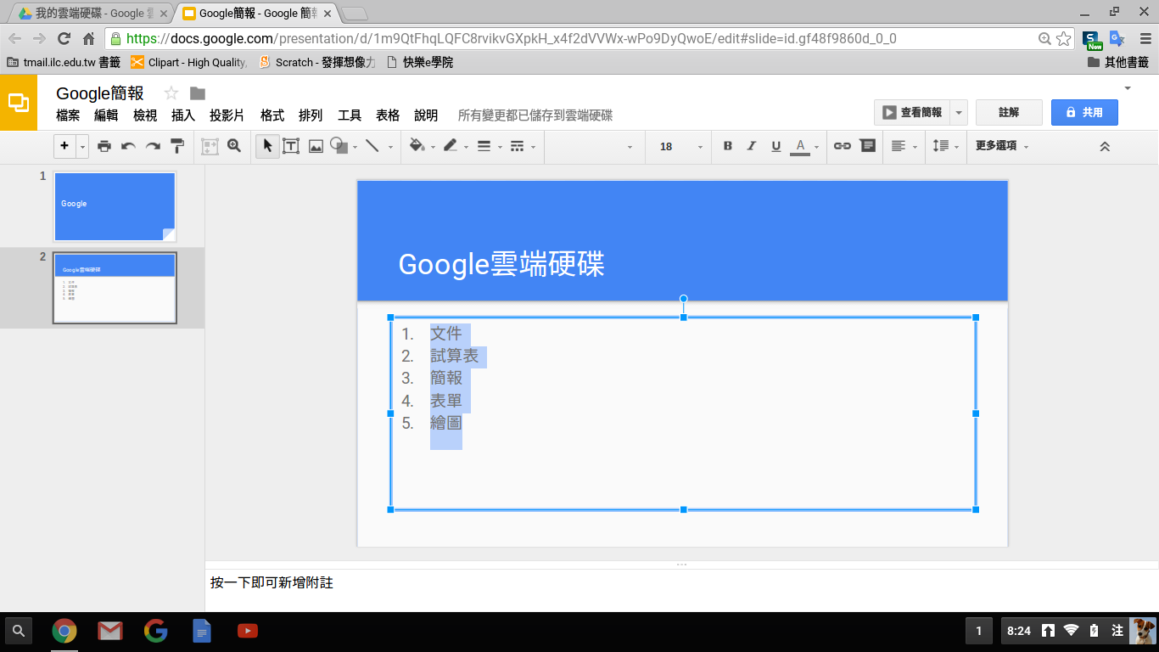
選取文字

Slide 3
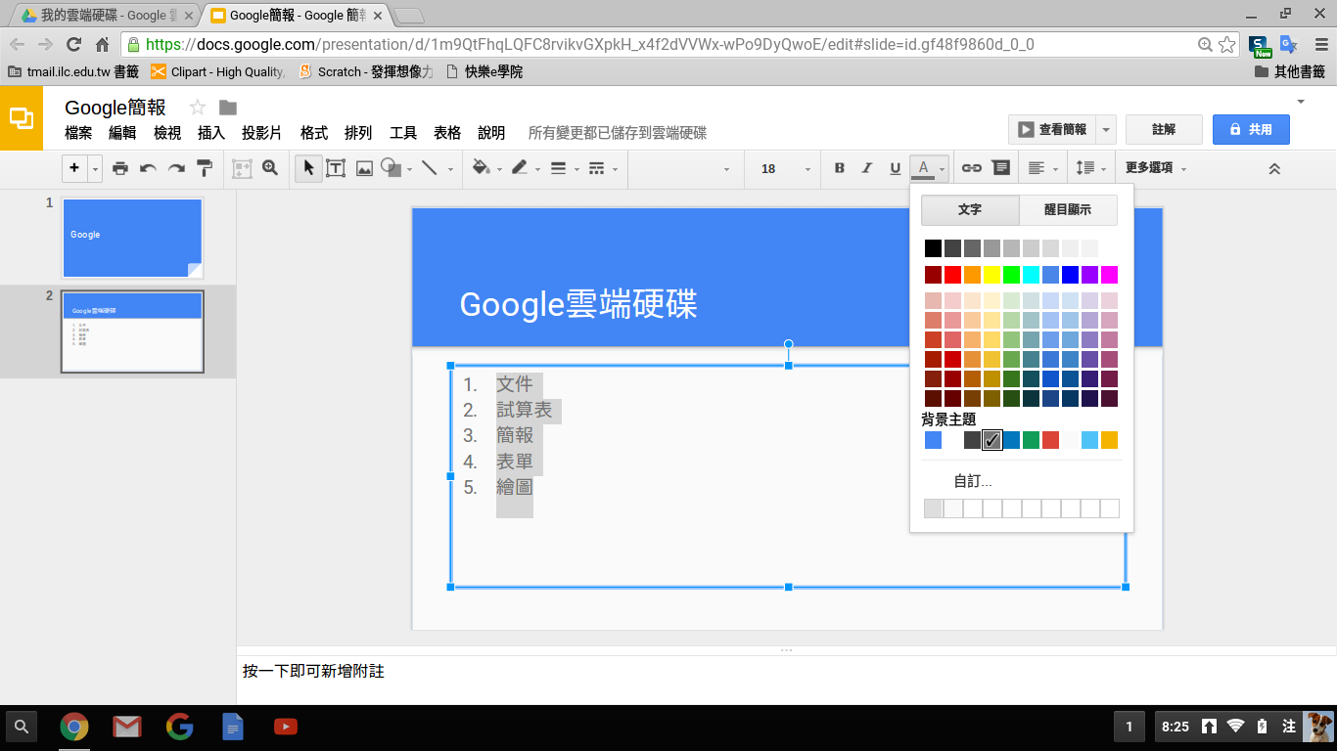
修改文字顏色

Slide 4
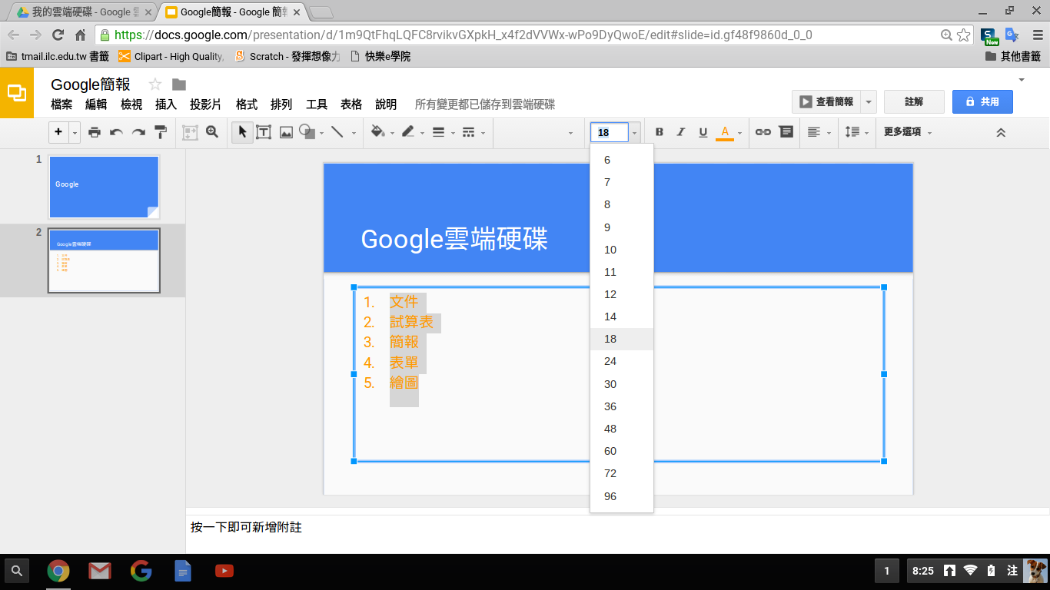
修改文字大小

Slide 5
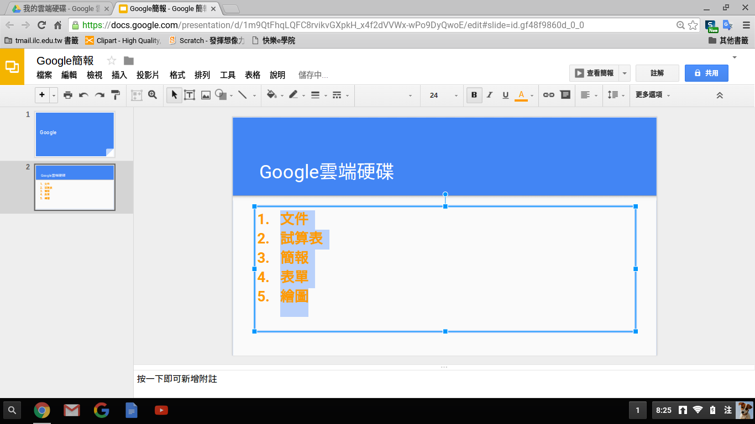
文字加粗體

Slide 6
文字加斜體

Slide 7
文字加底線

